Slide 1

Induktiv bog'langan zanjirlar.
Agar elektr zanjirning bir elementidagi tokning o'zgarishi zanjirning boshqa elementida EYuK paydo bo'lishiga sabab bo'lsa, u holda bu elementlar o'zaro induktiv bog'langan, paydo bo'ladigan EYuK esa o'zaro induksiya EYuKi eyiladi.Ikki elementning induktiv bog'lanish darajasi bog'lanish koeffitsiyenti yordamida avsiflanadi:
k=$\frac{M}{\sqrt{L_{1}L_{2}}}$ ,

Slide 2
bu ifodada M-zanjir elementlarining o'zaro induktivligi, L₁ va L₂ –zanjir elementlarining xususiy induktivliklari. Induktiv bog'lanish koeffitsiyenti har doim birdan kichik bo'lishligini ko'rib chiqamiz. Nisbatan katta o'lchamli ikkita induktiv g'altak berilgan bo'lsin G’altaklarning har bir o'rami bir xil magnit oqimi bilan ilashgan bo'lsin. 10-rasm, a da birinchi g'altakdan i₁ tok o'tgan holat uchun magnit maydonining tasviri ko'rsatilgan. Birinchi g'altak o'ramlari o'zinduksiya magnit oqimi Ф₁₁ , ikkinchi g'altak o'ramlari esa o'zaro induksiya magnit oqimi Ф₁₂ , bilan ilashgan. Birinchi va ikkinchi g'altaklarning o'zinduksiya va o'zaro induksiya ilashish magnit oqimlari quyidagicha aniqlanadi:

Slide 3
ψ₁₁=w₁Ф₁₁ , ψ₂₁=w₂Ф₂₁
bunda w₁ va w₂ – g`altaklar o`ramlar soni
O’zaro induksiya oqimlari (Ф₂₁ va Ф₁₂) va ilashish oqimlari (ψ_{21 va} ψ₁₂) indeksidagi birinchi raqam oqimning qaysi kontur bilan ilashayotganligini, ikkinchisi esa shu oqimni hosil qilgan tok qaysi konturga tegishliligini bildiradi. Ta'rif bo'yicha birinchi g'altakning induktivligi va g'altaklarning o'zaro induktivligi quyidagilarga teng:

Slide 4
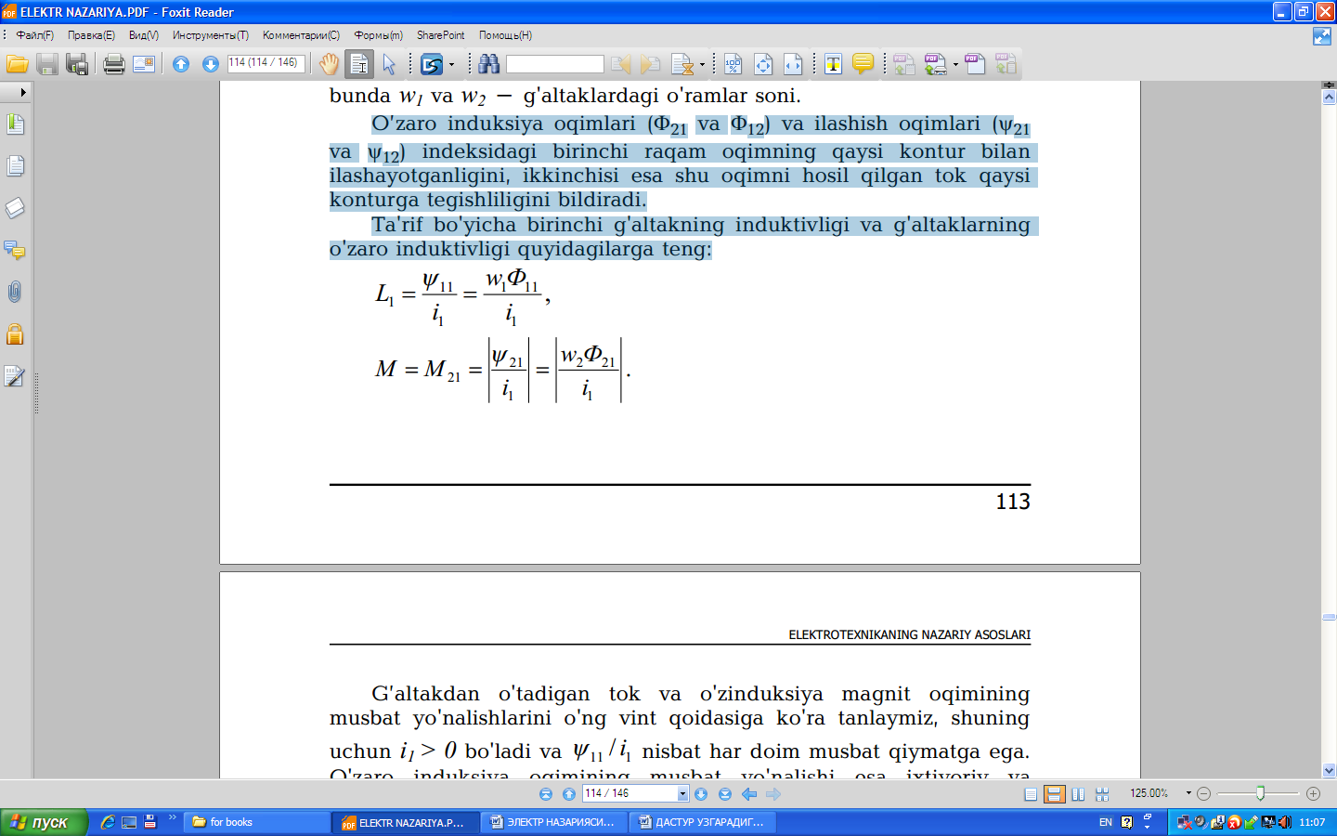

Slide 5
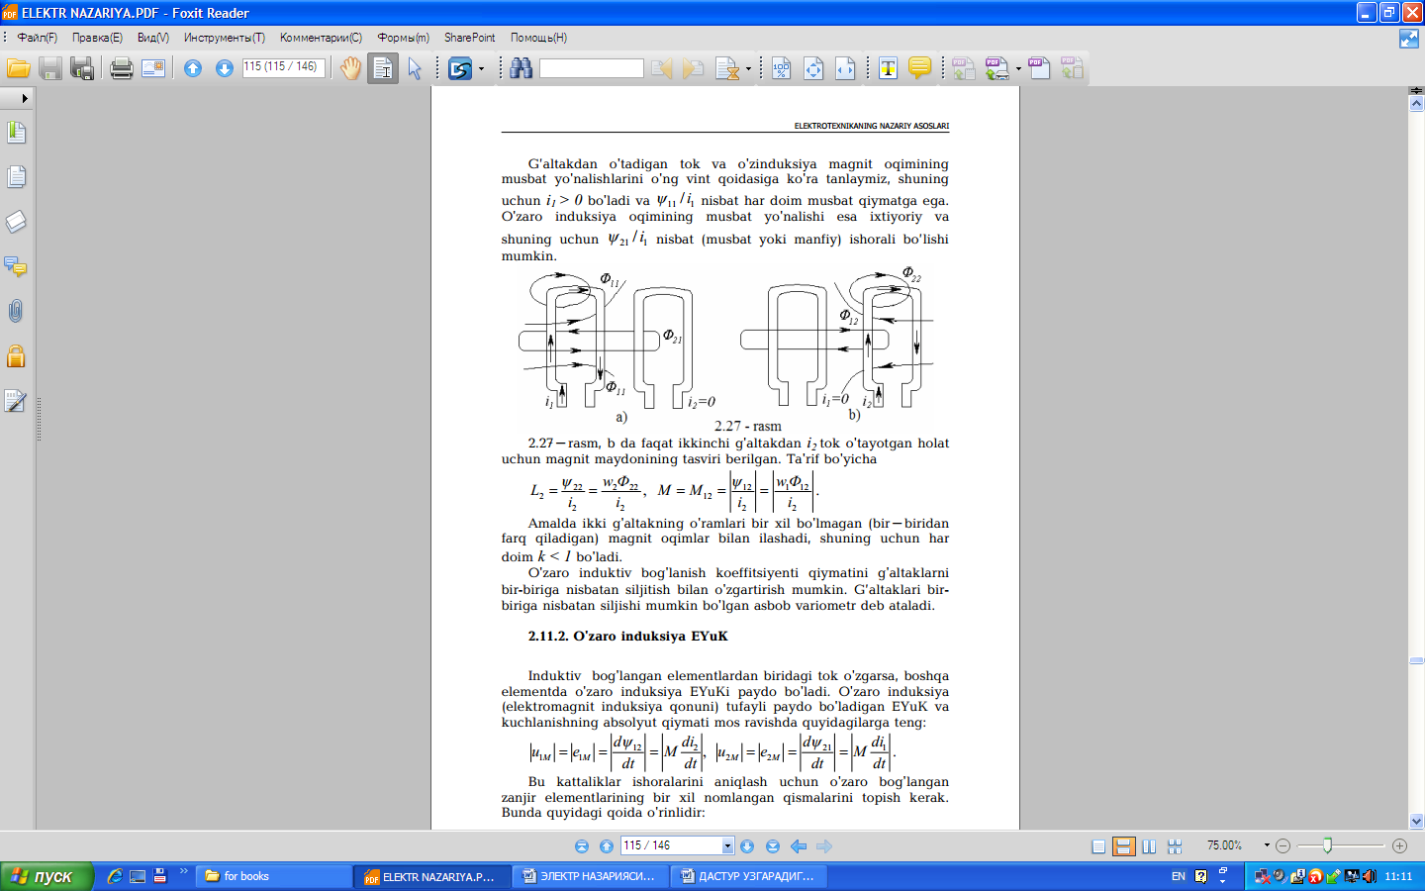

Slide 6
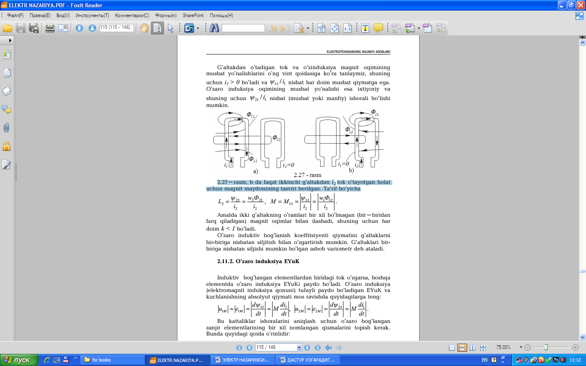
Amalda ikki g'altakning o'ramlari bir xil bo'lmagan (bir-biridan farq qiladigan) magnit oqimlar bilan ilashadi, shuning uchun har doim k < 1bo'ladi.O'zaro induktiv bog'lanish koeffitsiyenti qiymatini g'altaklarni bir-biriga nisbatan siljitish bilan o'zgartirish mumkin. G’altaklari birbiriga nisbatan siljishi mumkin bo'lgan asbob variometr deb ataladi.

